Slide 1



云南大学硕士论文答辩
车联网环境下能耗优先的任务调度算法研究
答辩人：李涵
专业：计算机软件与理论
导师：张学杰 教授
学号：12021115016

Slide 2

目录
1.研究背景
2.主要工作
2.1 问题建模与基因算法求解
2.2 基于贪心法调整的离散侏儒猫鼬算法的任务调度
3.总结与未来展望

Slide 3
研究背景
车联网是“万物互联”时代的典型应用，汽车的功能已经超出了传统的交通工具范畴，变成了一个智能互联的计算系统。因此需要大量的稳定的计算资源来保证车辆的服务质量。
可以通过将任务调度到其他车辆的方式来降低所有车辆的能耗总和。
任务调度的最优化目标有：
（1）最小化时延。
（2）最小能量消耗。

Slide 4
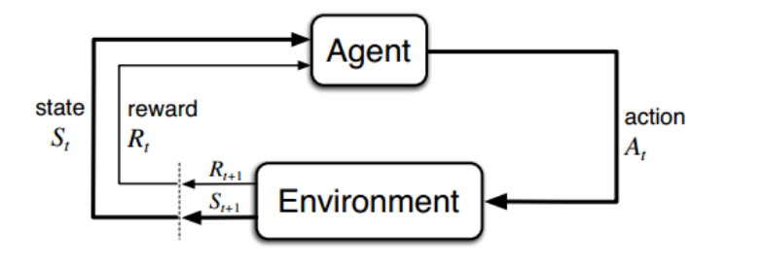
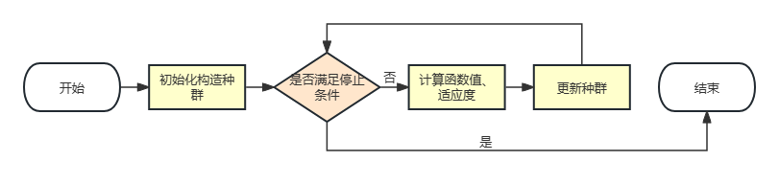
研究背景
任务调度的常用算法包括基于强化学习的任务调度、基于博弈论的任务调度和基于启发式算法的任务调度。
基于强化学习的任务调度：
将任务分配列表抽象为状态，
将分配方案构造过程抽象为动作，
根据最优目标来计算奖励。
智能体
状态
奖励
动作
环境
基于启发式算法的任务调度：

Slide 5

研究背景
基于博弈论的任务调度：
将问题建模为博弈，
证明存在纳什均衡，
并在博弈中找到该纳什均衡。
[1] XU X, LIU K, DAI P, et al. Joint task offloading and resource optimization in noma-based vehicular edge computing: A game-theoretic drl approach[J]. Journal of Systems Architecture, 2023, 134: 102780.
[2] HE Q, CUI G, ZHANG X, et al. A game-theoretical approach for user allocation in edge com- puting environment[J]. IEEE Transactions on Parallel and Distributed Systems, 2019, 31(3): 515-529.

Slide 6
动机1
现有的研究中没有考虑存在不可调度任务的情况以及任务调度公平情况。在进行任务调度时，必然存在一些不可调度的与安全相关的任务。论文旨在存在不可调度任务的情况下，以提高能源利用效率为目标的同时兼顾公平，研究如何利用启发式算法解决车联网中的任务调度问题。

Slide 7
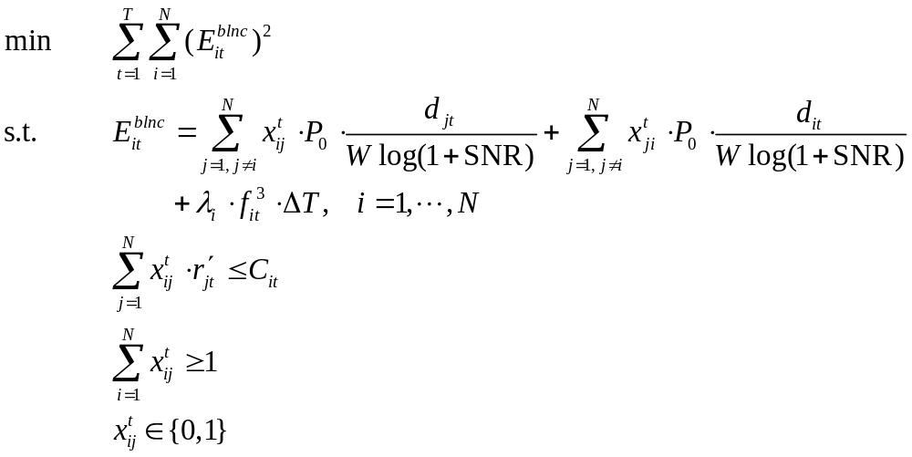
主要工作1——问题建模
分为两种情况来建模，任务可分情况与任务不可分情况。
以下数学规划是任务不可分情况。
( a )优化目标:最小化能耗的平方和
( b )能耗与功率、任务量、频率的关系
( c )分配的任务不能超过车辆本身的计算容量
( d )每个任务都必须能被完成
( e )
任务不可分情况

Slide 8
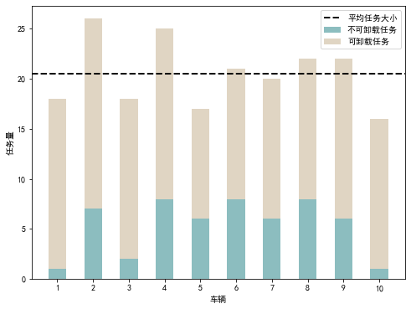
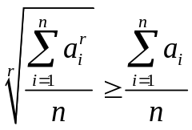
主要工作1——问题建模
任务可分情况
任务可分情况下，根据必须本地执行的任务是否高于平均任务大小，可以分两种情况讨论。
小任务情况时，该问题不需要进行讨论。
根据均值不等式
最优的分配方案是，车辆均分所有的任务。
低于平均任务大小
小任务情况示意图
任务可分情况

Slide 9
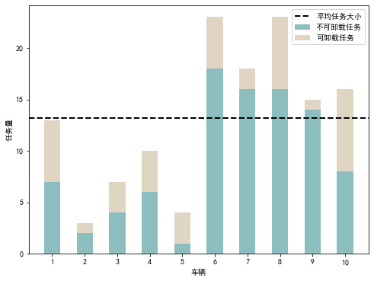
主要工作1——问题建模
高于平均任务大小
大任务情况下，该问题需要进行讨论，是否还需要给大任务的车辆分配任务。
根据拉格朗日乘数法，最优的分配方案是：
（1）对于本地任务是大任务的车辆，将他们所有可调度的任务调度出去。
（2）其余车辆再均分剩余的任务。
大任务情况示意图
任务可分情况

Slide 10
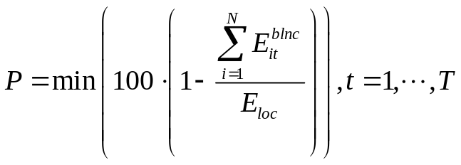
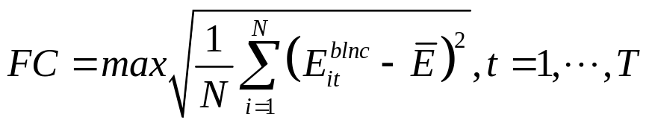


评测指标
1. 总能耗。
2. 算法运行时间。
优化目标
固定迭代次数的时间
3. 性能指标，即节能的百分比。
4. 公平系数。
其中， 是本地执行任务所需要消耗的能量。
其中， 是所有车辆能耗的平均值

Slide 11
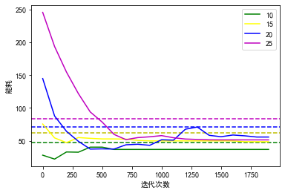
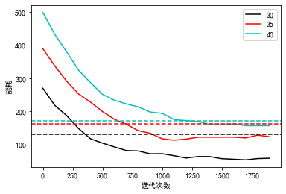
实验1评估
随着车辆数目的增加，收敛所需要的迭代次数也在增加。
车辆能耗结果 1
车辆能耗结果2

Slide 12
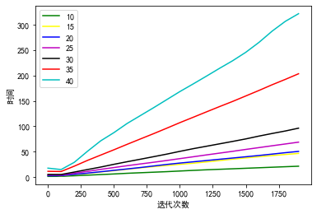
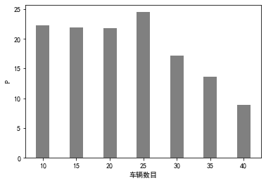
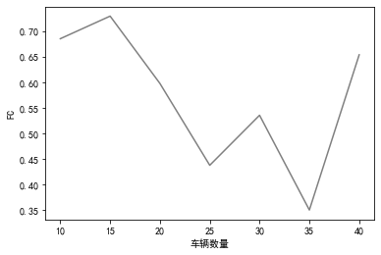
实验1评估
运行时间和迭代次数呈线性关系。
随着车辆数目的增加，节能的作用也越来越小。
数值都不大，分配方案较为公平。
算法运行时间结果图
性能度量 P 值图
平衡因子 FC 值图

Slide 13
动机2
在以上的工作中，基因算法存在计算时间过长问题。接下来工作通过重新定义运算符的方式，将侏儒猫鼬算法修改为解决离散问题的算法，解决基因算法存在的问题。
Notes:
较小的标准差，代表这些数值较接近平均值。

Slide 14

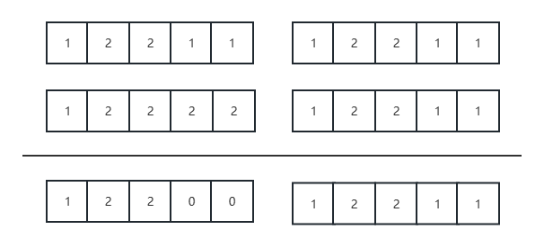
主要工作2——算法设置
双目加法运算法 ( )。该运算符借鉴了基因算法中的交叉操作。
假设有两个父代个体分别是：
𝑆1 = [2, 1, 2, 1, 2, 1]
𝑆2 = [1, 2, 1, 2, 1, 2]
随机选择两个交叉点位置 𝑘1 = 2 和 𝑘2 = 5，两个位置之间的基因信息进行互换，得到：
𝑆3 = [2, 2, 1, 2, 1, 1]
𝑆4 = [1, 1, 2, 1, 2, 2]
双目减法运算符 ( )。解中每一个变量相应元素的值， 如果相同，则获得其值，如果不相同，则置为 0。
不同
相同
双目减法运算符示意图

Slide 15

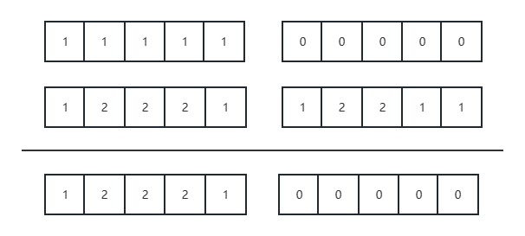
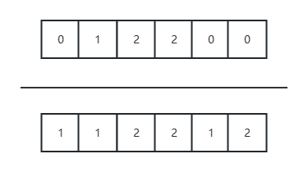
主要工作2--算法设置
双目乘法运算法 ( )。
每个变量的取值分别相乘，第一个变量的取值是 n 维的向量，向量每个维度其值只有 0 和 1。
单目调整运算符 ⊙。对变量中所有为 0 的元素进行处理时间最短调整。
以下任务的所需时间分别为[3, 4, 5, 4, 3, 7]。
[3, 4, 5, 4, 3, 7]
双目乘法运算符示意图
单目运算符示意图

Slide 16
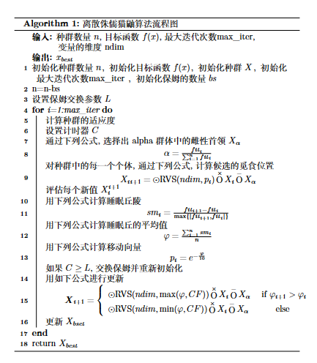
主要工作2算法设置
实现动态调整的参数

Slide 17
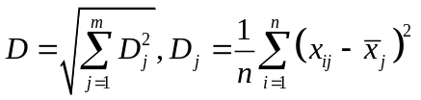

实验2评估指标
1. 总能耗。
2. 算法运行时间。
3. 性能指标。
4. 公平系数。
5. 种群多样性。
和实验一相同的评价指标
新增加的评价指标
其中，𝑚 是解的维度，𝑛 是种群的数量， 是第 𝑖 个粒子的第 𝑗 个维数。

Slide 18
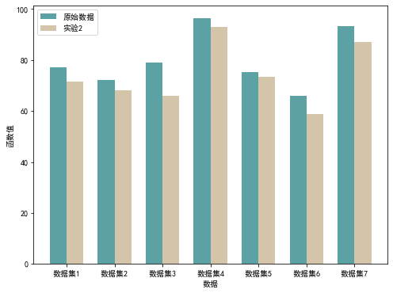
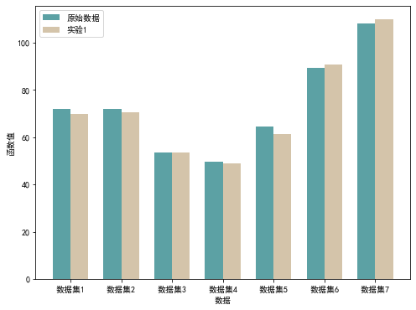
实验2评估——消融实验
消融实验一：验证交换解中某些变量对目标函数的影响。
消融实验二：两个解进行交叉操作对目标函数的影响。
两者的变化幅度都不大，验证了解中的变量存在相关性。
消融实验一实验结果图
消融实验二实验结果图

Slide 19
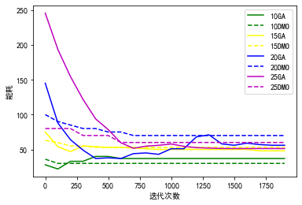
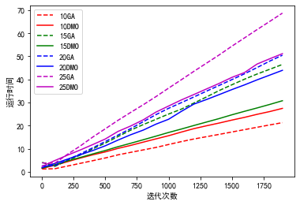
实验2评估——消融实验
最终收敛时可能得到比基因算法差的解，但只需进行迭代次数更少。
运行时间明显比基因算法的运行时间要短。
能耗结果图
算法运行时间结果图

Slide 20
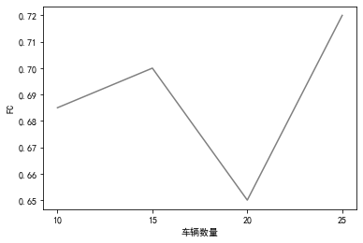
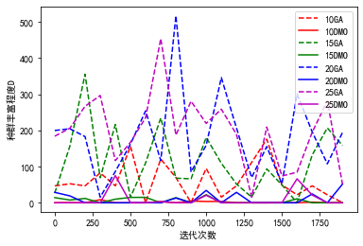
实验评估
数值较小，在平衡方面，侏儒猫鼬算法表现良好。
侏儒猫鼬算法种群多样性程度的变化幅度较大。
平衡因子 FC 值结果图
种群多样性程度结果图

Slide 21
总结与未来展望
论文的工作及贡献：
1. 研究了车联网中存在不可卸载任务情况下，以最小化能耗为目标的任务调度问题模型，使用了基因算法来求解该问题。
2. 本文在侏儒猫鼬算法的基础上提出了基于贪心法调整的侏儒猫鼬算法，核心思想是通过贪心法（处理时间最短法）以及重定义运算符来实现对种群的更新。
未来的工作:
1. 针对基因算法，考虑加入一些其他的近似算法来加快这个基因算法的收敛过程。
2. 针对离散侏儒猫鼬算法，迭代前期加大不确定性，迭代后期减小不确定性，进一步提高问题的解决效率。

Slide 22
在校期间成果
1.
发表论文
[1](EI会议), A Genetic Algorithm for Task Offloading problem in Vehicular Edge Computing[C]//2022 China Automation Congress (CAC). IEEE, 2022:6242-6247

Slide 23
感谢各位专家的聆听与指导！

